Slide 1
ELIZEU,
OMUL MIRACOLELOR

Slide 2
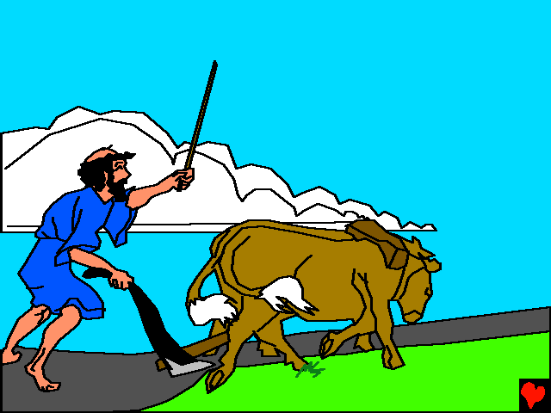
Nu avea destui boi care să tragă plugul.
Mai avea nevoie de încă unul. Asta însă nu l-a oprit pe un tânăr fermier pe nume Elizeu. Eu pur și simplu, s-a pus alături de boi, luând locul celui care lipsea. Cred că era extrem de puternic,
deștept și
foarte
muncitor.

Slide 3
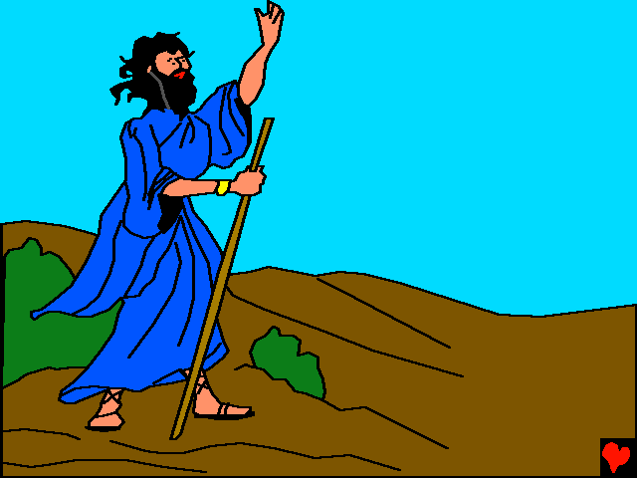
În timp ce Elizeu ara, profetul lui Dumnezeu Ilie a venit la el și l-a chemat. Tânărul și-a lăsat imediat ferma pentru a fi un slujitor al lui Dumnezeu. Într-o zi, Dumnezeu l-a luat pe
Ilie la ceruri în acel vârtej de vânt. Acum Elizeu era profetul lui Dumnezeu în Israel.

Slide 4
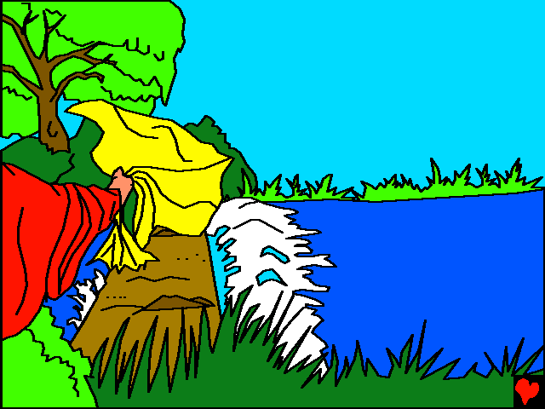
Însă Elizeu era trist fiindcă Ilie nu mai era, așa că s-a rugat lui Dumnezeu să îi dea o putere asemenea lui Ilie. Elizeu a prins haina lui Ilie după care a lovit un rău curgător
După cum făcuse și Ilie. Iar apa sa despărțit în două! Acum Elizeu știa că Dumnezeu era cu el.

Slide 5
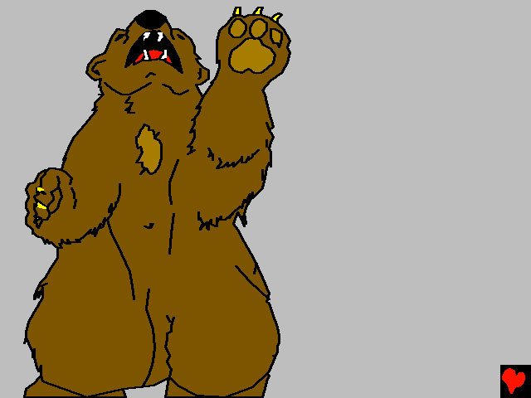
În timp ce Elizeu era plecat într-un oraș pe nume Bethel, câțiva copii au început să îl ia în batjocură spunându-i Vino pleșuvu-le! Nu le păsa că Elizeu era slujitorul lui Dumnezeu. Însă un lucru surprinzător li s-a întâmplat. Doi urși au ieșit din pădure și au ucis 42 de copii din aceia.

Slide 6
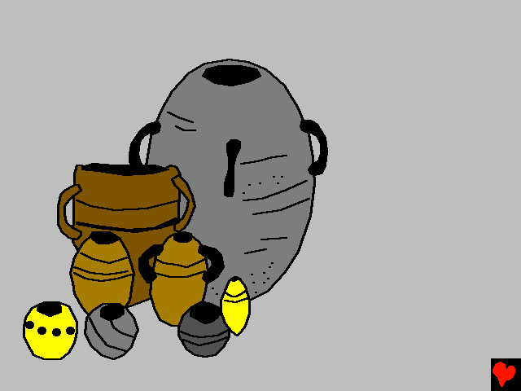
Într-o altă zi Elizeu a întâlnit o văduvă care datora niște bani pe care nu îi putea restitui.
Ca să obțină bani înapoi, creditorul avea să îi ia pe cei doi fii ai văduvei ca sclavi. Du-te și împrumută cât d multe vase de la vecini tăi...a spus Elizeu. Dumnezeu avea să facă ceva minunat pentru acea femeie.

Slide 7
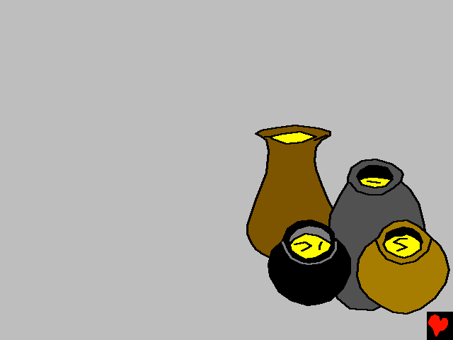
Văduva avea doar un singur vas din ulei în casă. Însă din acel vas mic a turnat destul ulei încât să umple toate acele vase. Dacă ar fi avut căzi în acele zile, cred că Dumnezeu avea să le umple și pe acelea, nu credeți? Văduva a vândut acel ulei și astfel și-a salvat fii.

Slide 8
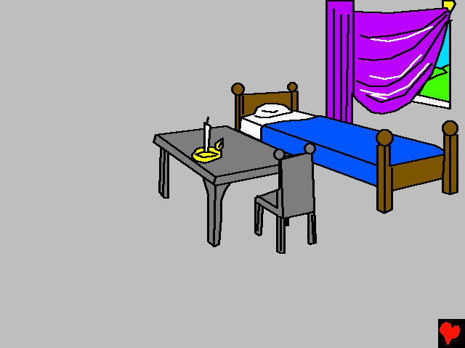
O altă femeie și soțul ei au făcut o cameră specială în camera ei pentru ca Elizeu să poată trăi acolo când acesta
va trece prin
zonă. În cameră
ei au pus un pat o masă, un scaun, și un sfeșnic. Acea cameră era mereu rezervată lui Elizeu.

Slide 9
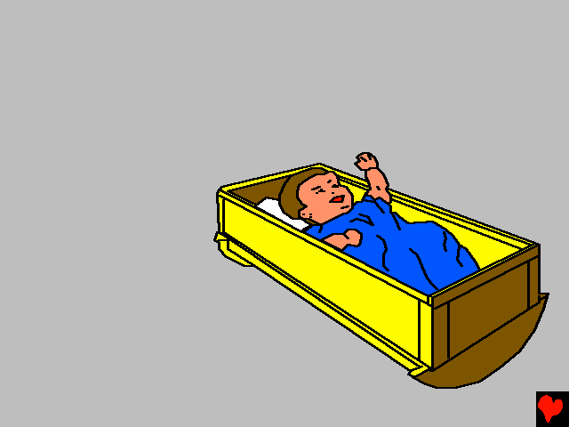
Elizeu a întrebat cum poate el răsplăti bunătatea acestui cuplu? În momentul în care a aflat că cei doi nu au copii, el a spus ceva ce femeii nu prea i-a venit să creadă. Că la anul pe timpul acesta tu îți vei îmbrățișa fiul. Un an mai târziu, fiul promis s-a născut.

Slide 10
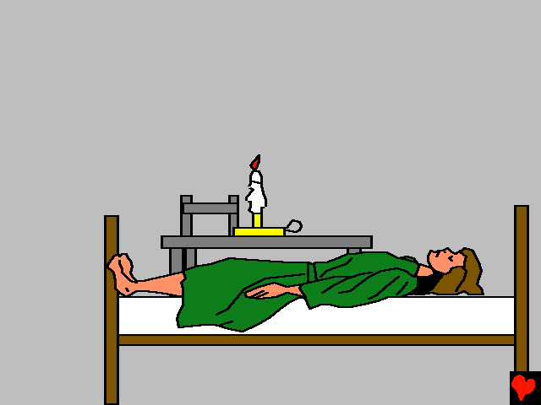
După alți câțiva ani același copil se afla la câmp cu Tatăl lui. Capul meu, capul meu a început să strige deodată băiatul. Când aceștia au adus copilul înapoi mamei lui, acesta a stat pe genunchi ei până seara după care a murit. Mama l-a așezat pe băiat pe patul din camera lui Elizeu. Ce
credeți că s-a
întâmplat?

Slide 11
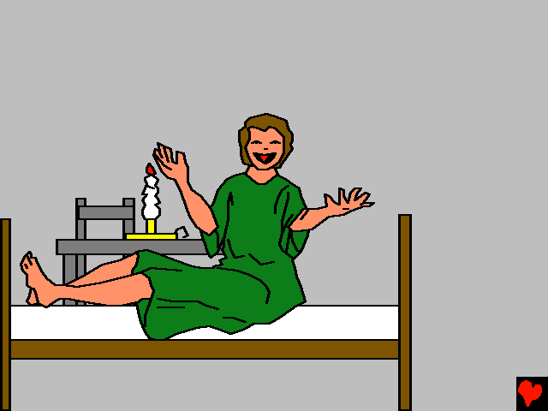
Ei bine, mama s-a urcat repede pe un măgăruș și s-a dus repede să îl caute pe Elizeu. Elizeu a venit la casa ei, s-a dus sus singur și a început să se roage Domnului. Dumnezeu a readus băiatul înapoi la viață.
Elizeu a chemat femeia
și i-a spus I-ați copilul!
Cât de fericită cred
că a
fost
femeia.

Slide 12
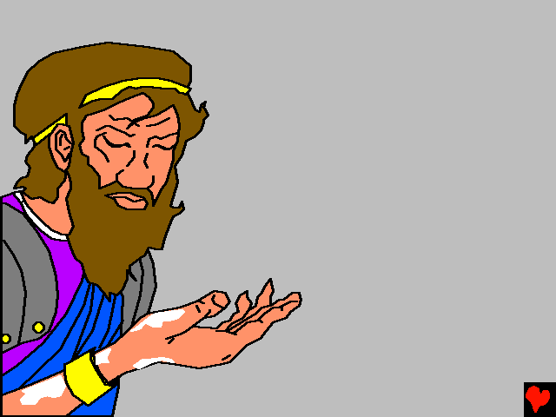
În ținutul vecin pe nume Siria trăia un comandant de armată pe nume Naaman. El era curajos și puternic, însă suferea de o boală teribilă de piele numită lepră.

Slide 13
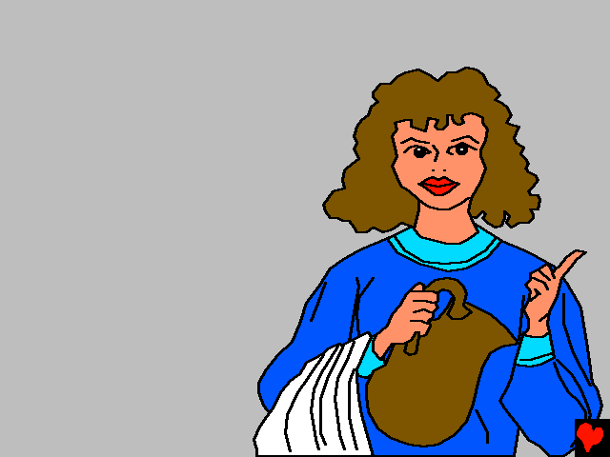
Soția lui Naaman avea o mică fetiță sclavă care fusese capturată din Israel. Această fetiță mică a spus că „De-ar vrea stăpânul meu [să meargă] la profetul care este în Samaría! L-ar curăţa de lepra lui!.

Slide 14
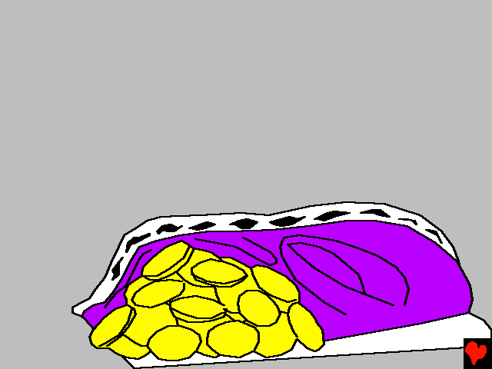
Naaman s-a pornit la drum ca să îl vadă pe profet. A luat cu el argint, aur și multe haine frumoase ca și cadou.

Slide 15
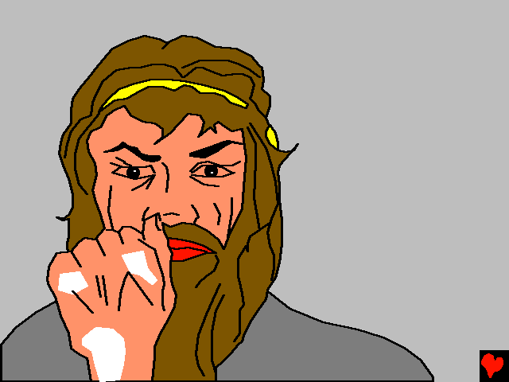
Slujitorul lui Elizeu s-a dus înaintea lui Naaman și i-a spus, Mergi și te spală de șapte ori în Iordán și trupul se va vindeca și vei fi curat! Naaman însă s-a înfuriat. Oare nu avea el ape mai curate și în Syria? Nervos s-a întors și a pornit-o spre casă!

Slide 16
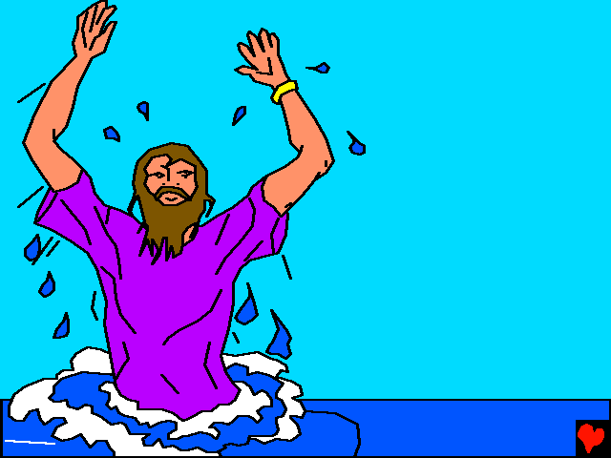
Din fericire pentru Naaman, servitori săi au vorbit cu el și l-au convins să asculte de Elizeu. Așa că Naaman s-a dus și
s-a scăldat de șapte ori
în râul Iordan. Iar Naaman leprosul a fost vindecat! Apoi Naaman s-a închina adevăratului Dumnezeu, Dumnezeul lui Elizeu, Domnul, care îl vindecase de leprozitatea lui.

Slide 17
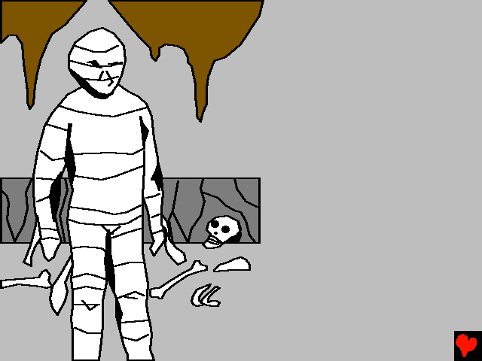
Dumnezeu s-a folosit de servitorul său Elizeu până la moartea acestuia. Într-o zi, un om a fost îngropat în peștera în care fusese îngropat Elizeu cu mult timp în urmă. Când omul mort a atins oasele profetului acesta a înviat și a stat în picioare. Cu adevărat, Dumnezeu arată marea sa putere prin slujitorul său credincios Elizeu.

Slide 18
Sfârșit

